Slide 1

Критерии отбора пациентов для направления на хирургическое лечение катаракты в соответствии с Федеральными клиническими рекомендациями. Формирование листов ожидания и регистров пациентов с катарактой. Чек-лист «Оценка полноты обследования пациента и обоснованности направления на консультацию в КГБУЗ ККОКБ им.профессора П.Г. Макарова с диагнозом возрастная или осложненная катаракта».
Докладчик:
Главный врач Максимов А.С.

Slide 2
Объемы оперативных вмешательств в КГБУЗ ККОКБ за 2022 год составил 8.866 операций по поводу катаракты.
На 2023 год плановое задание для ККОКБ установлено 9026 операций по поводу катаракты.

Slide 3
Согласно клинических рекомендаций по катаракте, при остроте зрения 0,5 с коррекцией на лучше видящем глазу, уже можно планировать операцию по удалению катаракты.

Slide 4
Согласно Федерального законодательства внеочередное право на получение плановой медицинской помощи имеют 11 категорий населения:
Инвалиды и участники ВОВ;
Бывшие несовершеннолетние узники концлагерей, гетто, других мест; принудительного содержания, созданных фашистами и их союзниками в период второй мировой войны;
Лица, награжденные знаком «Жителю блокадного Ленинграда»;
Инвалиды и ветераны боевых действий;
Военнослужащие и лица рядового и начальствующего состава органов внутренних дел, Государственной противопожарной службы, учреждений и органов уголовно-исполнительной системы, ставшие инвалидами вследствие ранения, контузии или увечья, полученных при исполнении обязанностей военной службы ( служебных обязанностей);
Герои России, СССР, Социалистического Труда и лица, награжденные орденами Славы трех степеней;
Лица, пострадавшие от ядерных испытаний и аварий в Челябинской области, на Чернобыльской АЭС и других объектах;
Многодетные матери;
Реабилитированные лица, имеющие инвалидность или являющиеся пенсионерами;
Лица, признанные пострадавшими от политических репрессий, имеющие инвалидность или являющиеся пенсионерами;
Лица, награжденные знаком «Почетный донор».

Slide 5
Учитывая наши ресурсные возможности предлагаем следующую маршрутизацию:
Граждан со зрением 0,3 и ниже с коррекцией на лучше видящем глазу с учетом сопутствующих заболеваний ( глаукома, миопия высокой степени, ВМД, сахарный диабет, наличие инвалидности ) направлять на оперативное лечение в первую очередь.
Граждан со зрением 0,5 с коррекцией на лучше видящем глазу направлять на оперативное лечение во вторую очередь.

Slide 6
За 2022 год из южной группы районов с диагнозом катаракта в поликлинику ККОКБ было направлено 404 взрослых пациента и выполнено 462 операции по поводу катаракты.

Slide 7
Рекомендации по формированию листов ожидания по месту жительства
В обязательном порядке необходимо указывать:
Ф.И.О.;
Максимальная острота зрения с коррекцией лучше видящего глаза;
В шифре МКБ основного заболевания указывать катаракту;
При наличии указать сопутствующие заболевания: глаукома, ВМД, атрофия зрительного нерва, миопия высокой степени, ретинопатия;
Дата постановки в лист ожидания;
Дата направления на консультацию в ККОКБ;
Дата выдачи бланка направления на госпитализацию в ККОКБ;
Дата операции (фактическая), при обращении пациента к офтальмологу после выписки;
Примечания: указывать дату повторной госпитализации, если операция/госпитализация были отложены, результаты операции (острота зрения после операции с коррекцией).

Slide 8
Рекомендации по формированию листов ожидания по месту жительства
Листы ожидания направлять в ККОКБ в первый рабочий день месяца на адрес электронной почты заведующей организационно-методическим отделом Петровой Вере Анатольевне:
petrova_v_a@ocularc.ru

Slide 9
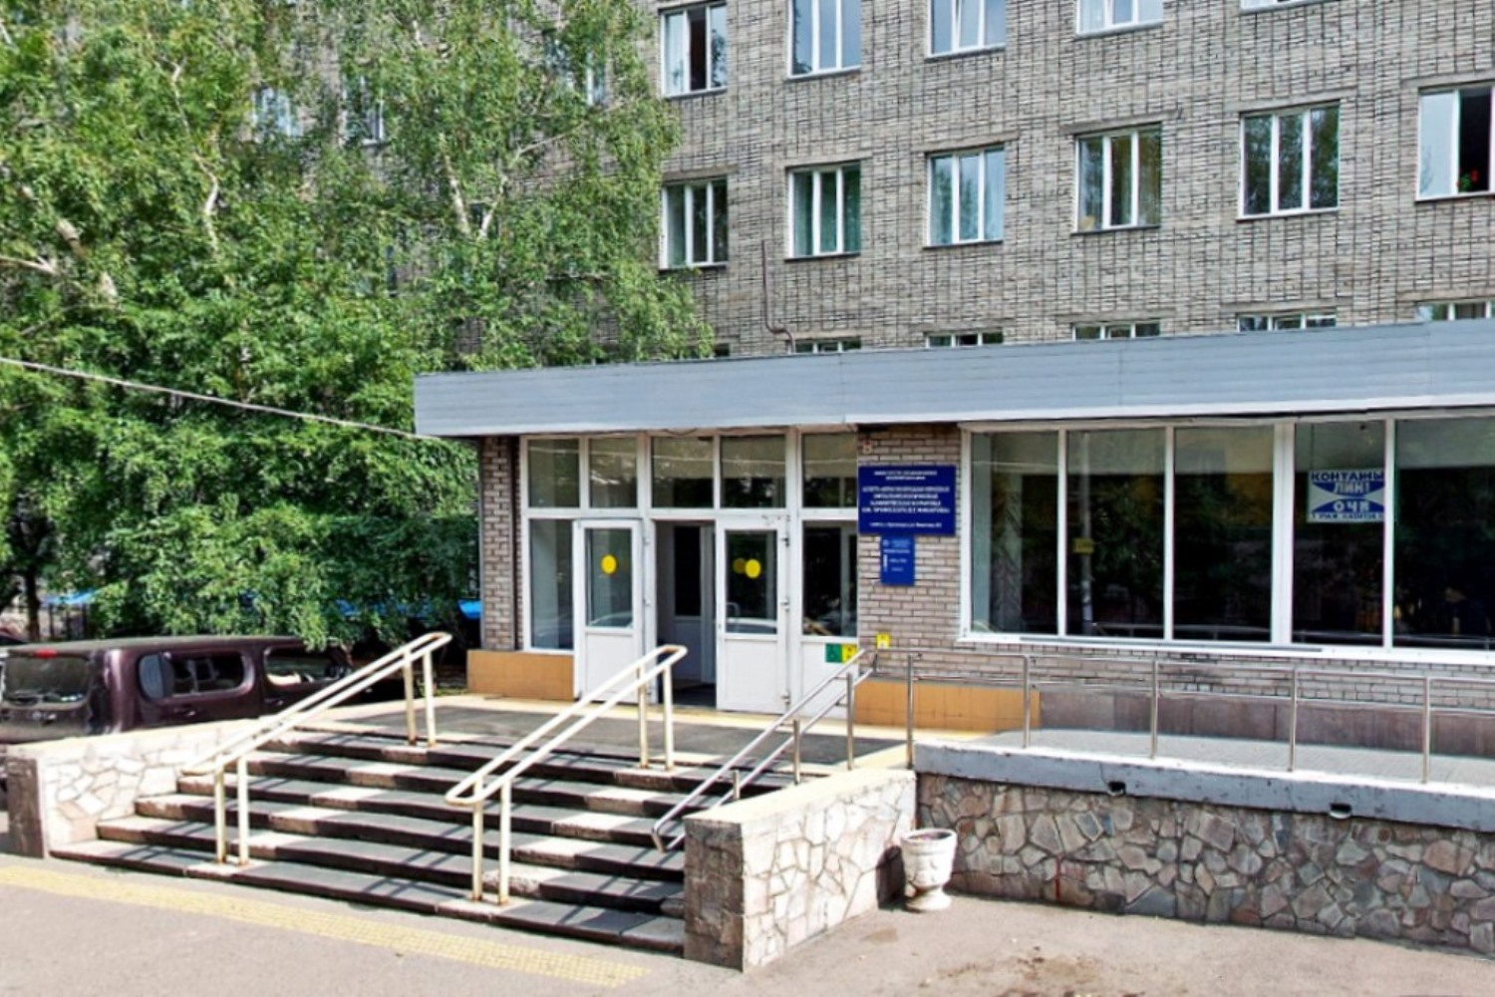
БЛАГОДАРЮ ЗА ВНИМАНИЕ!

